Slide 1
R·一年级上册
五 20以内的进位加法
解决问题（2）

Slide 2
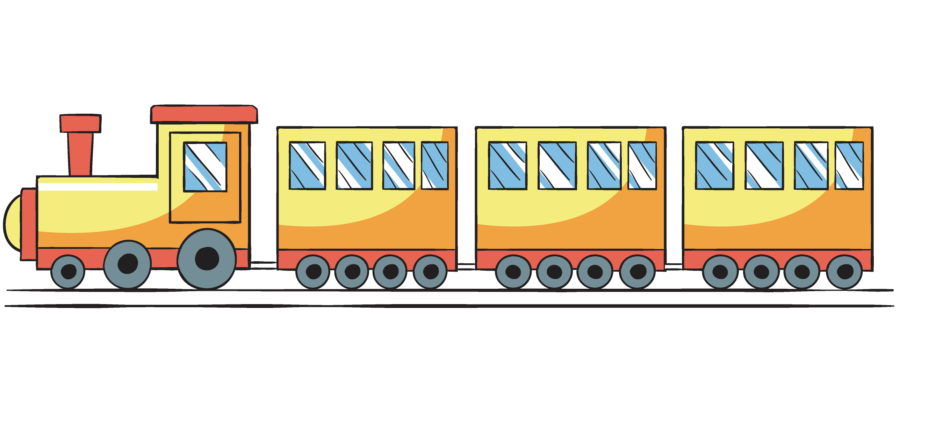
一、创设情境，引入新课
7 + 8 =
6 + 5 =
8 + 9 =
15
11
17

Slide 3





你知道笔筒里原来有几只铅笔吗？

Slide 4
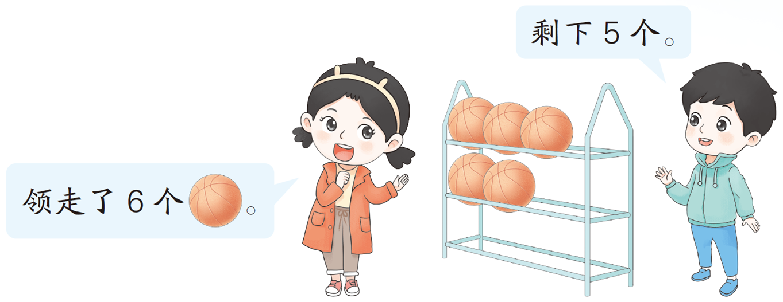
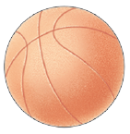
二、自主探究，解决问题
6
原来有多少个 ？
阅读理解

Slide 5
分析解答
领走了 6 个球，剩下 5 个。原来有多少个 ？
领走的
剩下的
你会用图形来表示吗？

Slide 6
分析解答
领走了 6 个球，剩下 5 个。原来有多少个 ？
领走的
剩下的
?
领走的 + 剩下的 = 原来有的
6 + 5 = （个）
原来有 11 个球。
11

Slide 7
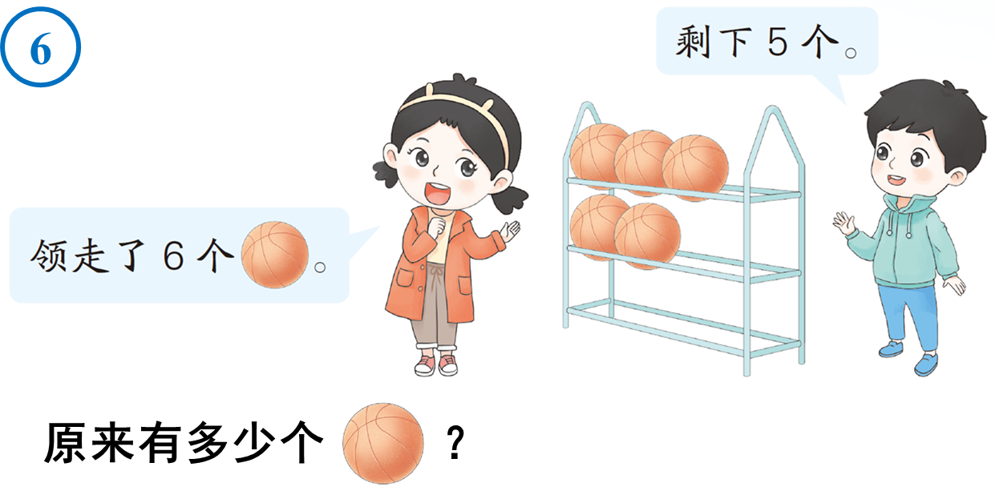
回顾反思
6 + 5 = （个）
11
为什么题中说“领走”了我们还要用加法计算呢？
求原来有多少个，需要将领走的和剩下的合起来，所以也用加法解决。

Slide 8
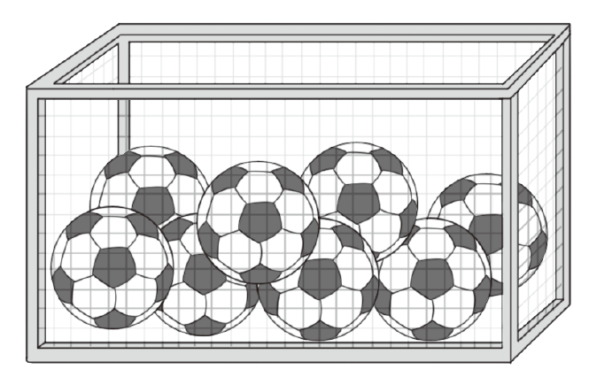

三、反馈评价
【课本98页“做一做”第2题】
我们班借走了 4 个足球，还剩 8 个。
原来有多少个足球？
借走的 + 剩下的 = 原来的
= （个）
4 + 8 12

Slide 9
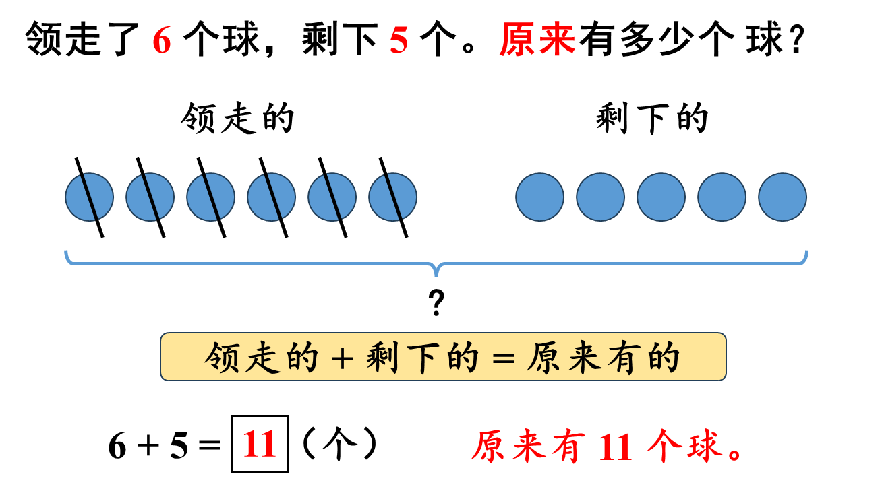
四、课堂小结
解决问题（2）

Slide 10



布置作业
完成本课时相关练习。

